Slide 1
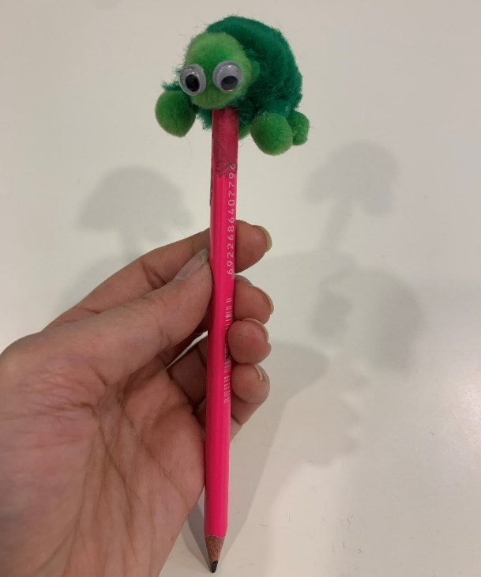
الدرس الرابع: تزيين قلم الرصاص
التربية الفنية
الصف الثالث الابتدائي
الفصل الدراسي الأول

Slide 2
أهداف درس تزيين قلم الرصاص
أن يحدد المتعلم مفهوم النسبة والتناسب.
أن ينتج المتعلم قطعة فنية تزينية لقلم رصاص وفق خطوات العمل المحددة بإتقان محققاً النسبة والتناسب بين أجزاء العمل الفني.
أن ينتج المتعلم قطعة فنية مبتكرة من تصميمه لتزيين قلم رصاص، بتوظيف الخامات المختلفة.
التربية الفنية - الصف الثالث- الدرس الرابع: تزيين قلم الرصاص

Slide 3
مقدمة درس تزيين قلم الرصاص
مفهوم النسبة والتناسب
النسبة: علاقة بين شيئين أما التناسب علاقة بين ثلاثة أشياء أو أكثر.
التربية الفنية - الصف الثالث- الدرس الرابع: تزيين قلم الرصاص

Slide 4
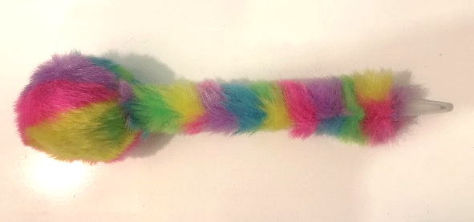
مقدمة درس تزيين قلم الرصاص
يعتبر تزيين أقلام الرصاص نشاط ممتع ومفيد للأطفال، حيث ينمي قدراتهم الإبداعية والخيالية والفنية.
يمكن استخدام خامات كثيرة ومتنوعة في التزيين مثل:
الصوف- الورق الملون – الريش – الجوخ – الفرو – الخرز وغيرها من الخامات.
عزيزي الطالب فكر،، تخيل ،، لتصمم زينة لقلم الرصاص الخاص بك
التربية الفنية - الصف الثالث- الدرس الرابع: تزيين قلم الرصاص

Slide 5
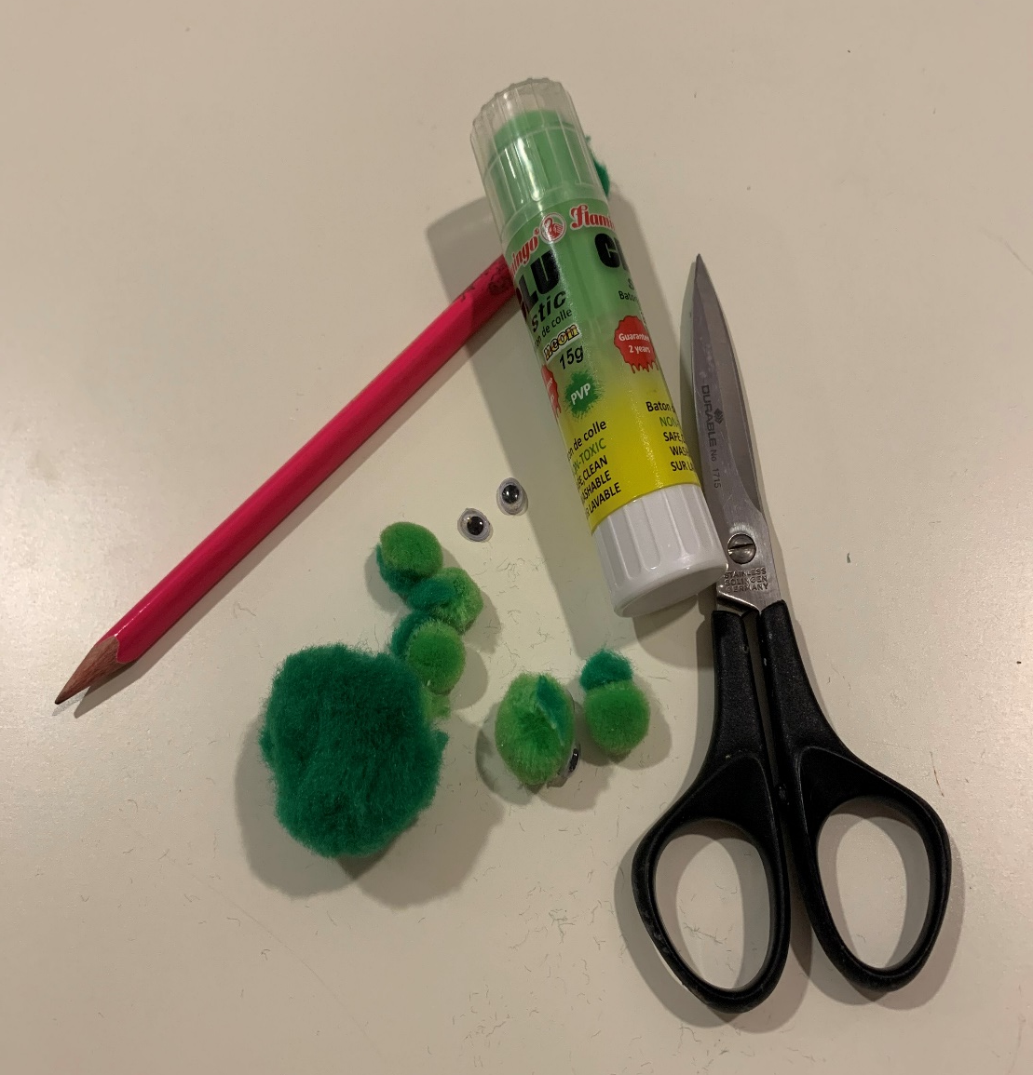
ماذا نحتاج لتزيين قلم الرصاص؟
الأدوات والخامات:
كرات ملونة بأحجام مختلفة.
قلم رصاص.
خامات متنوعة للتزيين.
مقص.
صمغ.
التربية الفنية - الصف الثالث- الدرس الرابع: تزيين قلم الرصاص

Slide 6
خطوات تزيين قلم الرصاص
4- النتيجة النهائية للعمل
تم تحقيق النسبة والتناسب بين أجزاء جسم السلحفاة.
3- ألصق السلحفاة فوق قلم الرصاص.
2- أزين السلحفاة بالعيون الصناعية.
1- ألصق الكرات الصغيرة بالكرة الكبيرة مكوناً أجزاء جسم السلحفاة مراعياً النسب.
التربية الفنية - الصف الثالث- الدرس الرابع: تزيين قلم الرصاص

Slide 7
نفذ خطوات العمل المعروضة بالشريحة السابقة بدقة- في صنع نموذج زينة قلم الرصاص كما هو معروض بالمثال.
نشاط تطبيقي 1 : التدرب على إنتاج نموذج زينة لقلم رصاص
معايير تنفيذ العمل
إتقان تثبيت الزينة على القلم
نظافة العمل
إتقان لصق الأجزاء
التربية الفنية - الصف الثالث- الدرس الرابع: تزيين قلم الرصاص

Slide 8
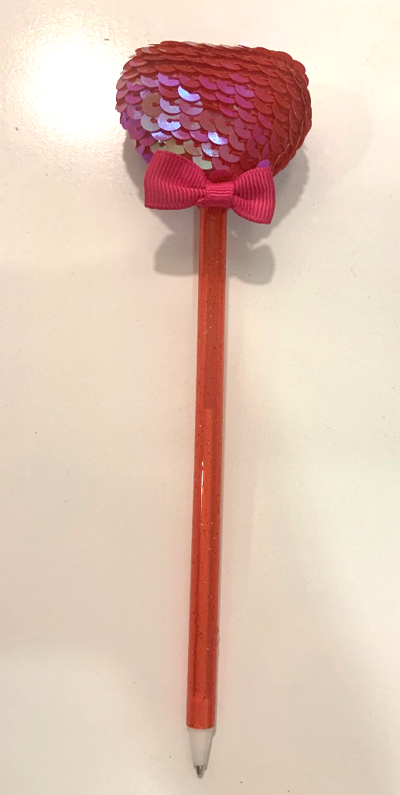
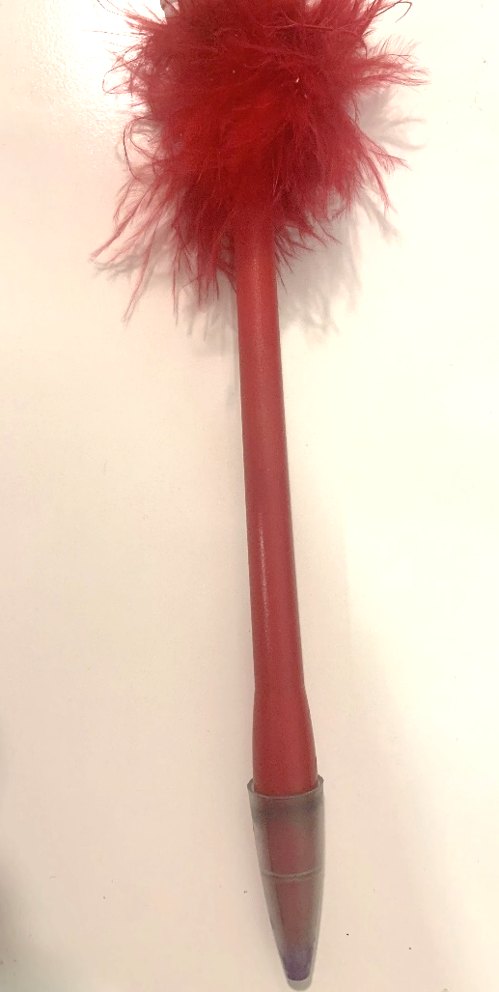
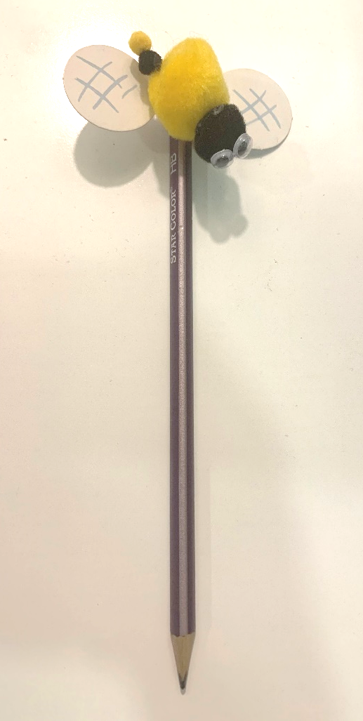
نماذج وأفكار لتزيين قلمي
يمكنك توظيف الحاسوب وشبكة الانترنت للاطلاع على المزيد من الأفكار
التربية الفنية - الصف الثالث- الدرس الرابع: تزيين قلم الرصاص

Slide 9
أنتج قطعة زينة لقلم رصاص، من تصميمك الإبداعي، بتوظيف الخامات المتنوعة مع مراعاة معايير تنفيذ العمل الموضحة فيما يلي
نشاط تطبيقي 2- إنتاج عمل فني إبداعي
معايير تنفيذ العمل
الابداع والابتكار في التصميم
قوة لصق الأجزاء وقوة تثبيت الزينة بالقلم
التنوع في توظيف الخامات
نظافة العمل
تنسيق الألوان
مراعة النسبة والتناسب في التصميم
التربية الفنية - الصف الثالث- الدرس الرابع: تزيين قلم الرصاص

Slide 10
انتهى الدرس

